Slide 1


Sistema de Análise Gráfica dos Testes de Progresso
Profª: Roberta Beatriz
Aragon Bento

Slide 2


Integrantes do Grupo
Cinthya Vieira
Gabriel Vieira
Igor Pompeo
Thiago Basilio
Victor Hugo

Slide 3

Público Alvo do Produto
1º | Alunos
2º | Professores
3º | Coordenadores

Slide 4
Problema Apresentado
No modelo anterior à apresentação de desempenho (acertos no teste), a avaliação era feita em um PDF, enviado pela Coordenação do curso.
O que é muito precário, pois os alunos não tinham como fazer uma conferência de uma forma rápida, nem saber como foi o desempenho dele comparado aos anos anteriores ou saber como está a sua turma comparada à outras.

Slide 5
Progressão Acadêmica
Visando nosso público alvo, desenvolvemos um software que entrega análises sobre os resultados acadêmicos do Teste de Progresso e mostra como está a evolução do Aluno/Turma durante os anos em que se realizou a prova, para que o mesmo e também o corpo docente saibam quais são as melhorias e as dificuldades que estão enfrentando de acordo com cada matéria.

Slide 6
SOLUÇÃO – SOFTWARE DESENVOLVIDO

Slide 7

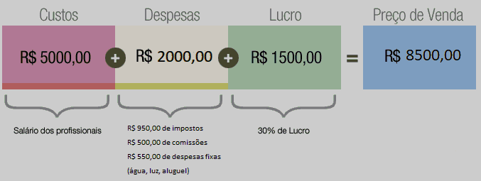
Monetização

Slide 8
Aprimoramentos Futuros
1º - Como oportunidades futuras para acrescentar à esse projeto, seria possível um sistema parecido para as notas de provas N1/N2/Projetos que traria o mesmo benefício analítico para tanto professores, quanto para alunos.
2º - Para o escopo gerencial/administrativo, pode ser possível trabalhar algo em cima do CPA/ISED, trazendo uma plataforma própria para a aplicação e análise dos dados em tempo real e sem custos externos como se tem hoje.
3º - Por fim, uma função mais voltada aos alunos, o acompanhamento e aconselhamento no decorrer do semestre. Assim, apontando entregas futuras, faltas por matéria, situação da média atual, provas e todas as informações que hoje não são obtidas com muita facilidade, que são pertinentes aos alunos.

Slide 9

Obrigado a todos!

